Slide 1



Seštevamo in odštevamo števila
do 10 000

Slide 2
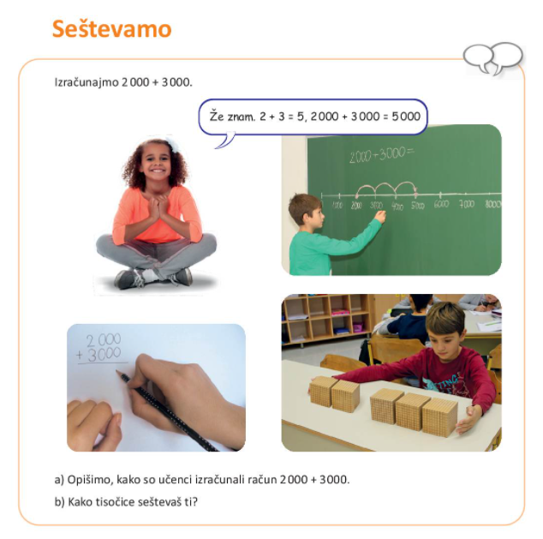

Slide 3

5 400 + 300 =
5 400 + 300 =
5 700
8 100 + 200 =
8 300
500 + 7 300 =
7 800
3 250 + 20 =
3 250 + 20 =
3 270
9 050 + 50 =
9 100
6 620 + 60 =
6 680

Slide 4
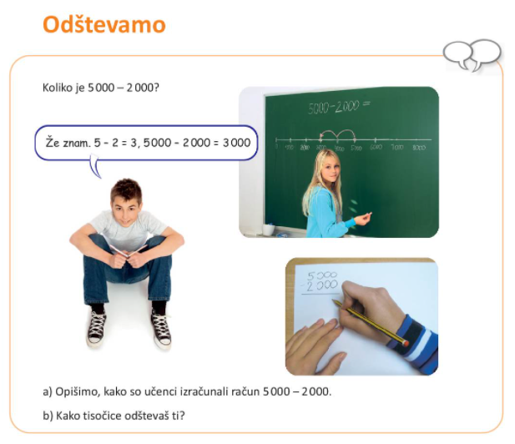

Slide 5
6 700 - 200 =
6 700 - 200 =
6 500
5 400 - 200 =
5 200
9 500 - 500 =
9 000
2 050 - 20 =
2 050 - 20 =
2 030
1 050 - 50 =
1 000
3 620 - 20 =
3 600

Slide 6

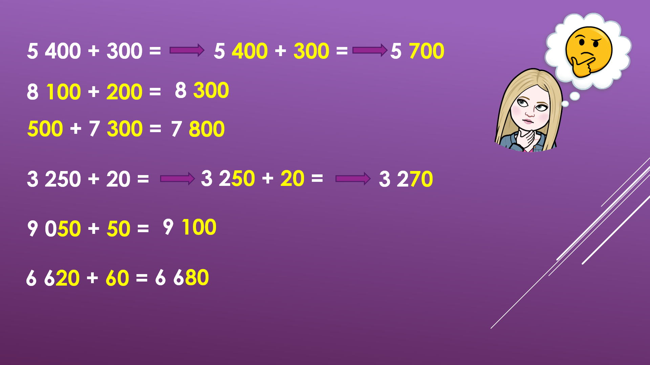
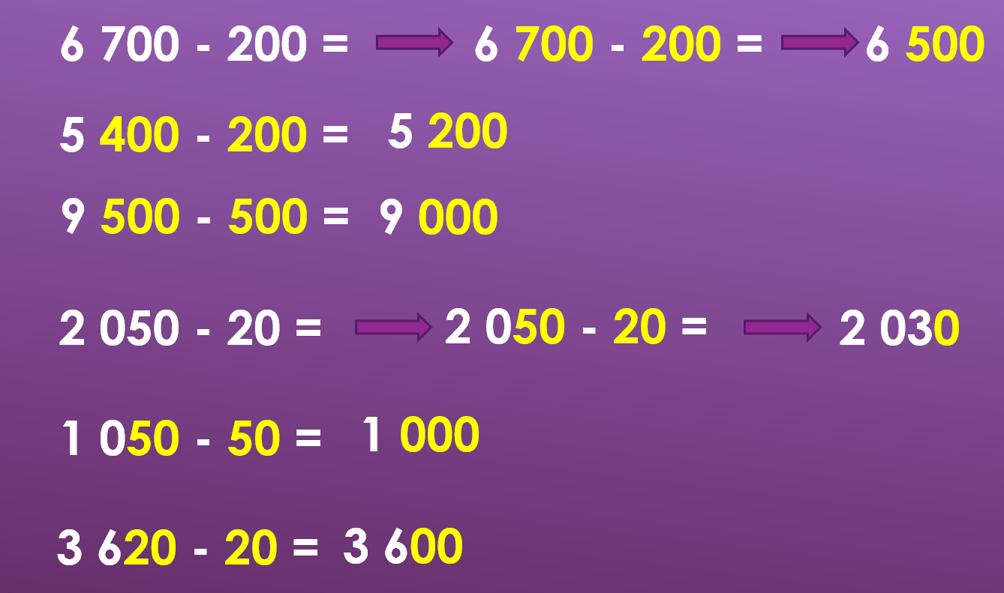
SEŠTEVAMO IN ODŠTEVAMO ŠTEVILA DO 10 000
DZ, str. 66 - 69

